Slide 1

Bienvenue!
Clinique de vaccination
Allez de ce côté

Slide 2
Bienvenue!
Clinique de vaccination
Allez de ce côté

Slide 3
Bienvenue!
Clinique de vaccination
Allez de ce côté

Slide 4
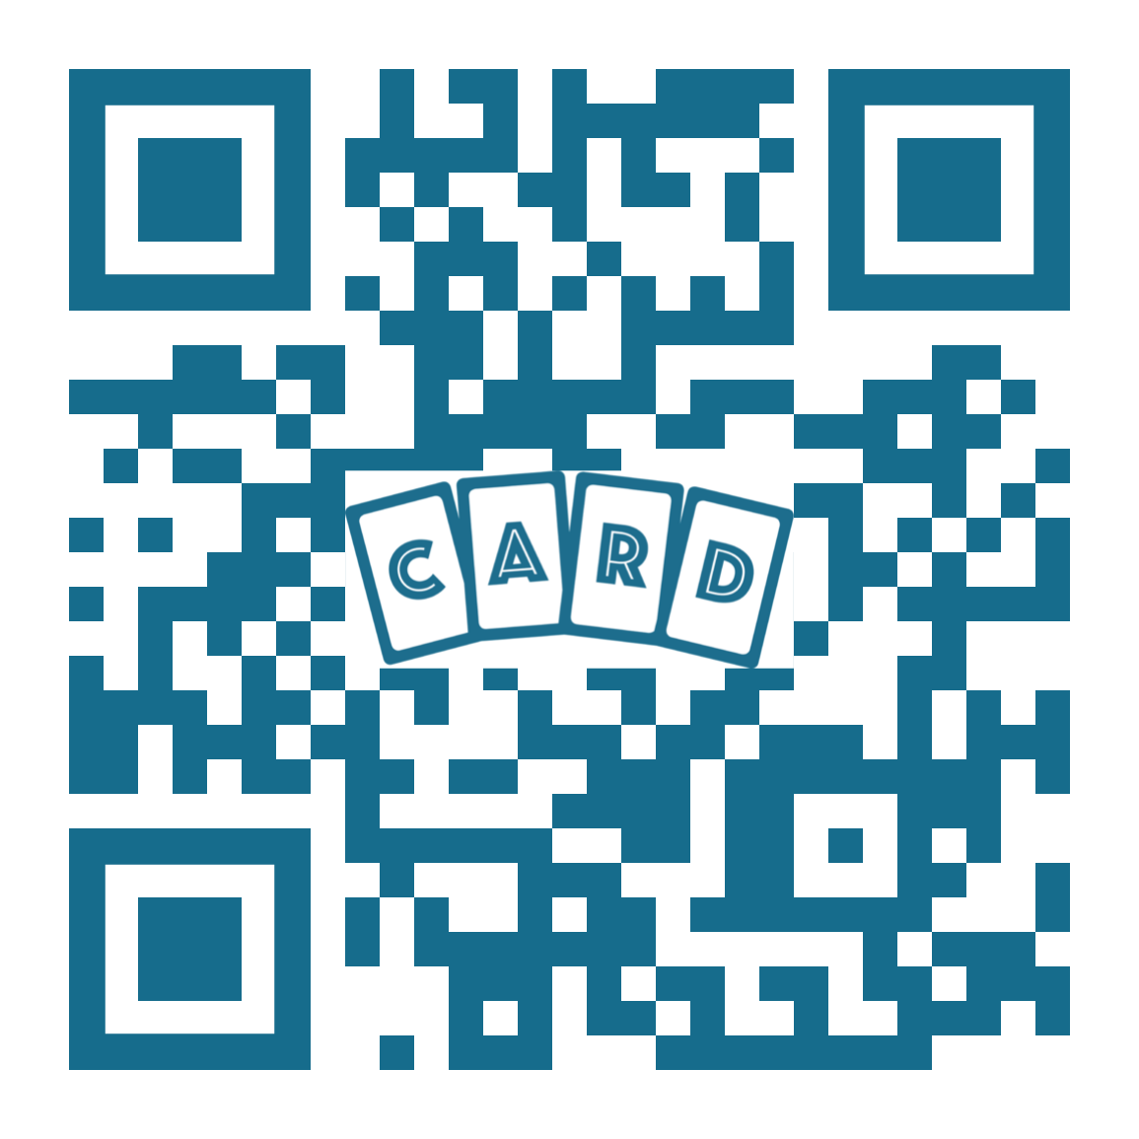
Zone d’attente pour les vaccinations
Scannez pour
des activités

Slide 5
Zone d’attente pour les vaccinations
Scannez pour
jouer aux jeux

Slide 6
Zone d’attente pour les vaccinations
Visitez systemecard.ca
pour des activités
et des jeux

